Slide 2
Steam Team
Diseñamos experiencias de aprendizaje enfocadas a resolver un reto que se encuentra inmerso en una historia y finaliza con una reflexión en la acción. Esta combinación metodológica busca generar el desarrollo de competencias socioemocionales necesarias para el siglo XXI.
Nuestra oferta contiene como eje temático para este año el desarrollo de habilidades blandas (creatividad, trabajo en equipo, pensamiento estratégico y comunicación asertiva) la programación como capacidad fundamental para ser competitivos en el siglo XXI y la comprensión de Inteligencia Artificial en nuestro entorno.

Slide 3
Steam Team
1. Programación:
El diseño de esta experiencia de aprendizaje pretende acrecentar y fortalecer en los niños el deseo por la programación e incentivarlos a crear sus propios desarrollos en entornos amigables diseñados para ellos.
Modalidad: Virtual
Lunes 8am a 10am
Fecha de inicio de clase: Por confirmar

Slide 4
Steam Team
1. Programación
Costos con el precio público: $190,000
Familias de Hommik: $180,000
Bimestral 8 clases

Slide 5
Steam Team
2. Roblox
La virtualidad está cada vez más presente en nuestra cotidianidad y los videojuegos hacen parte de la diversión, ocio y aprendizaje de nuestro chicas y chicas, por esta razón queremos capacitarlos para producir su propia forma de entretenerse en una plataforma amigable donde, a partir de programación escrita, crearán mecánicas y dinámicas.
Modalidad virtual
Viernes 8am a 10am
Fecha de inicio de clases: Por confirmar

Slide 6
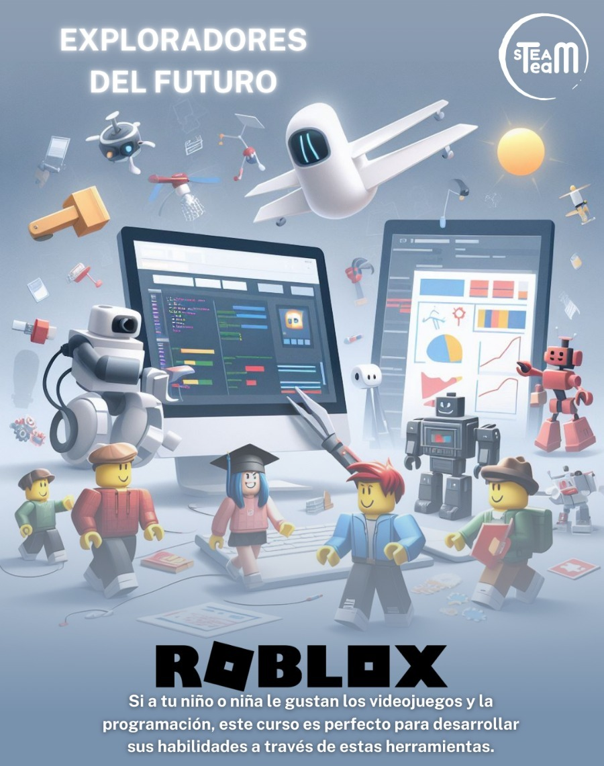
Steam Team
2. Roblox
Costos con el precio público: $190,000
Familias de Hommik: $180,000
Bimestral 8 clases

Slide 7
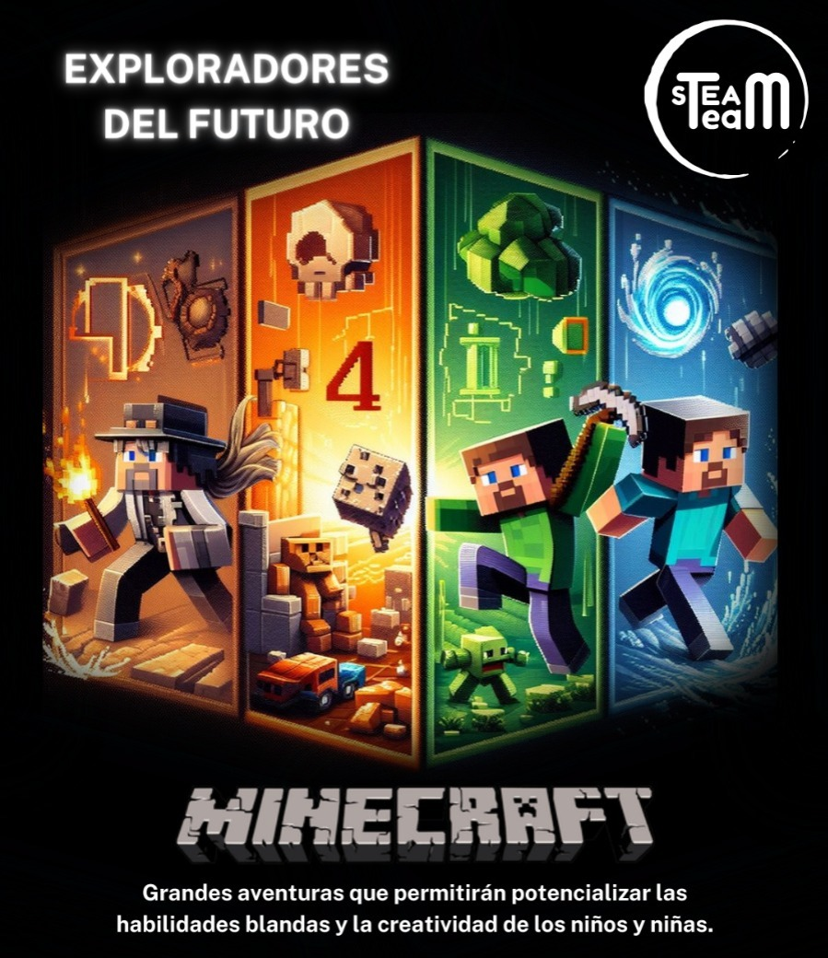
Steam Team
3. Minecraft en ingles
Los videojuegos además de entretener pueden ser aliados para el desarrollo, fortalecimiento y capacitación de habilidades blandas y duras; en esta experiencia especifica, los chicos vivirán retos integrados al eje temático central de este año, solucionando situaciones de juego que incrementarán su conciencia socioemocional y la práctica de un segundo idioma, el inglés.
Modalidad: Virtual
Día y horario: Jueves 8am a 10am
Fecha de inicio de clase: Por confirmar

Slide 8
Steam Team
3. Minecraft en ingles
Costos con el precio público: $190,000
Familias de Hommik: $180,000
Bimestal 8 clases.

Slide 9
Steam Team
VENTAJAS DE HACER PARTE DE LA ACADEMIA STEAM TEAM EN CONVENIO CON HOMMIK -CLUB CRECER
Descuentos especiales para familias Homeschool
Opciones virtuales
Acompañamiento en el proceso
Fortalecimiento de habilidades

Slide 10
Steam Team
PROCESO DE INSCRIPCIÓN PARA FAMILIAS HOMMIK – Steam Team
Hacer la inscripción a través del formulario para mostrar su interés en hacer parte de este proceso de formación
La academia se comunicará con la familia para concretar el proceso de inscripción y pagos, a través de correo electrónico, whatsaap y/o llamada.
Empezar el proceso de formación en las fechas estipuladas

